Slide 1
Дом Па́влова (Дом Солдатской Славы) — 4-этажный жилой дом, расположенный на площади Ленина в Волгограде, в котором во время Сталинградской битвы держала оборону группа советских бойцов. Военные историки считают, что обороной руководил старший сержант Я. Ф. Павлов, принявший командование отделением от раненого в начале боёв старшего лейтенанта И. Ф. Афанасьева, отсюда и название дома. В последнее время среди волгоградских краеведов получила распространение теория, что Я. Ф. Павлов был командиром штурмовой группы, захватившей здание, а обороной руководил старший лейтенант Афанасьев. Дом Павлова стал символом мужества, стойкости и героизма.

Slide 2
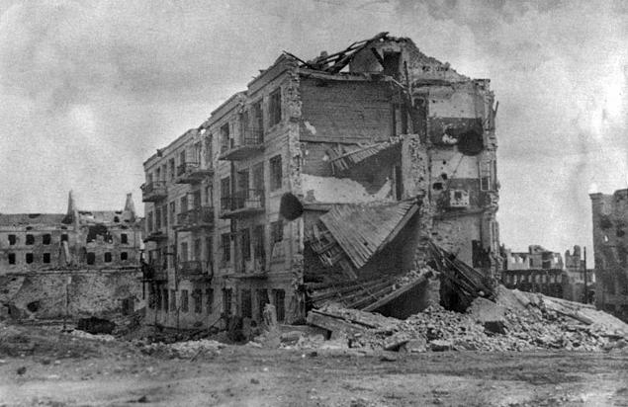
Дом Павлова после окончания Сталинградской битвы.

Slide 3
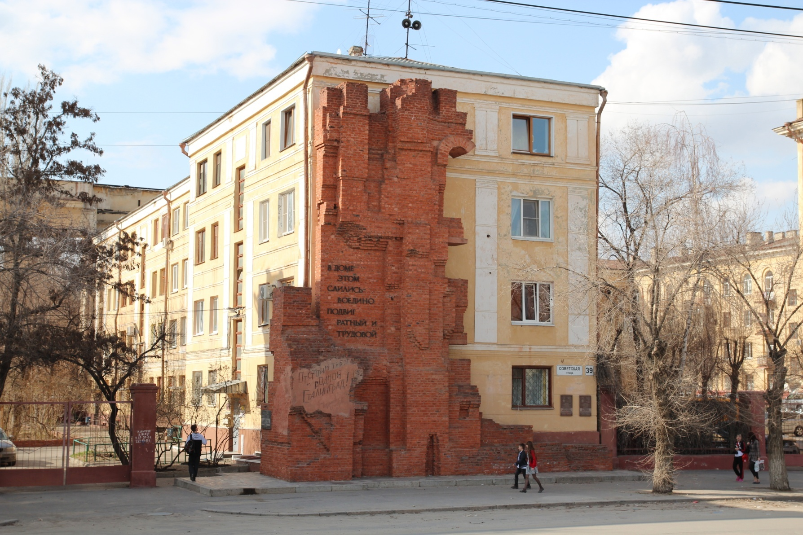
Современный вид на дом Павлова со стороны Советской улицы.

Slide 4
Дом, удерживаемый гарнизоном старшего лейтенанта И. Ф. Афанасьева, считается первым восстановленным зданием Сталинграда. Официально восстановление дома началось 9 июня 1943 года. Подвиг защитников дома Павлова увековечен мемориальной стеной на торцевой стене дома со стороны площади. Надпись на ней гласит: «Этот дом в конце сентября 1942 года был занят сержантом Павловым Я. Ф. и его боевыми товарищами Александровым А. П., Глущенко В. С., Черноголовым Н. Я. В течение сентября-ноября 1942 года дом героически защищали воины 3-го батальона 42-го гвардейского стрелкового полка 13-й гвардейской ордена Ленина стрелковой дивизии: Александров А. П., Афанасьев И. Ф., Бондаренко М. С., Воронов И. В., Глущенко В. С., Гридин Т. И., Довженко П. И., Иващенко А. И., Киселев В. М., Мосиашвили Н. Г., Мурзаев Т., Павлов Я. Ф., Рамазанов Ф.3., Сараев В. К., Свирин И. Т., Собгайда А. А., Торгунов К., Турдыев М., Хайт И. Я., Черноголов Н. Я., Чернышенко А. Н., Шаповалов А. Е., Якименко Г. И.»
Notes:
ИНТЕРЕСНО: На оперативной карте немецкого командующего Сталинградской группировкой Паулюса «дом Павлова» был обозначен как крепость

Slide 7
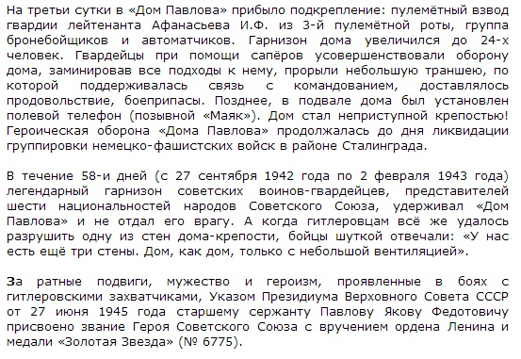

Slide 8
